Slide 1
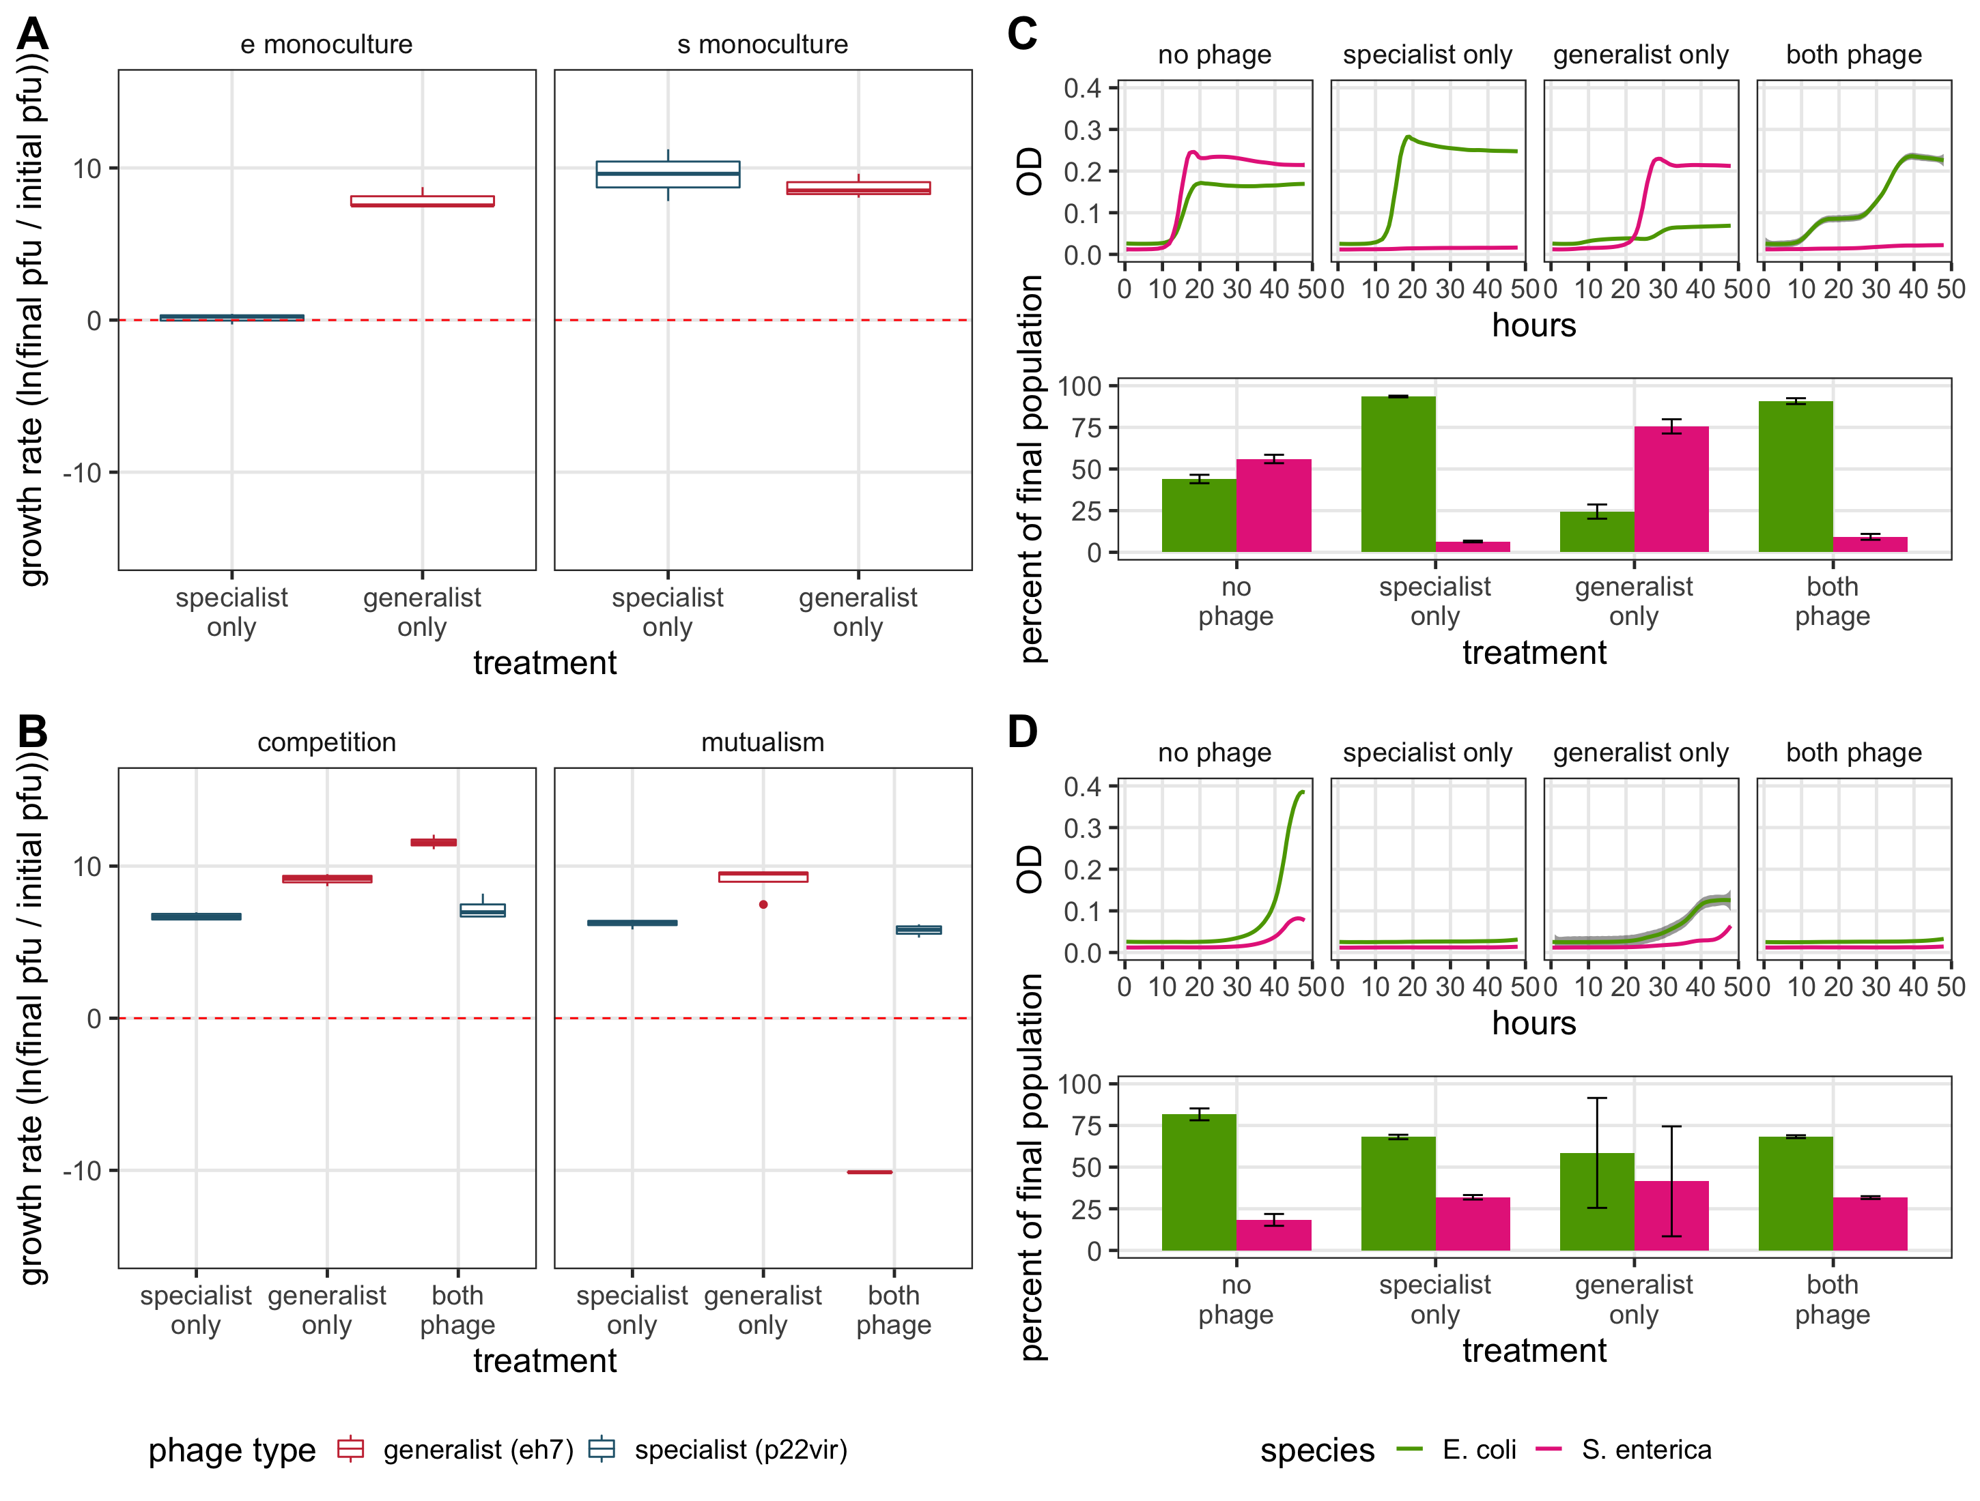
***
ns
ns
***
***
***
ns
ns

Slide 2
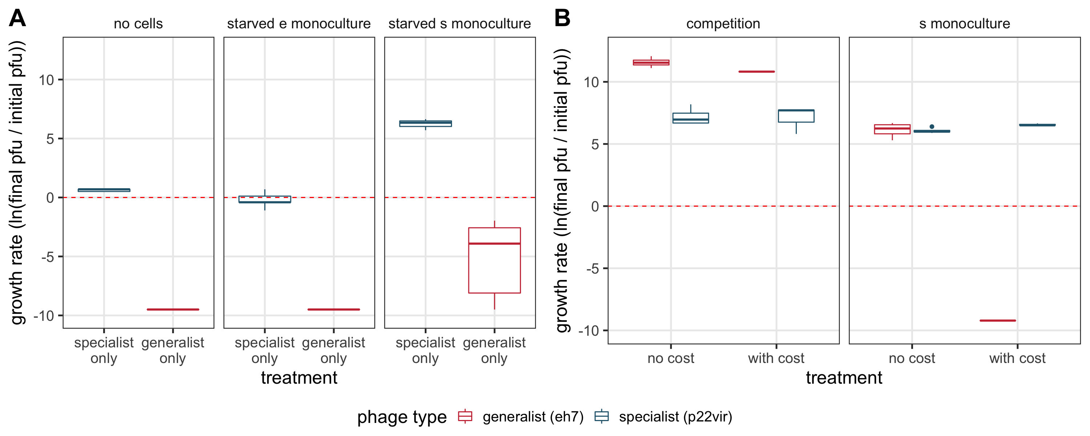
***
***
ns
*
ns
ns
ns
**
ns

